Slide 1
Algoritmer & Datastrukturer 7. november 2025
Træer
Weiss, kapitel 4

Slide 2
Om træer
”Træet er en fundamental struktur i computer science. Næsten alle operativsystemer lagrer filer i træer eller trælignende strukturer. Træer bruges også i design af compilere, tekstbehandling og søgealgoritmer (og databaser, red.).”
Mark Allen Weiss

Slide 3
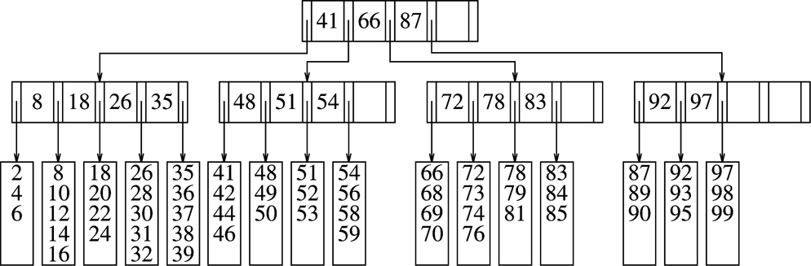
5 ordens B-træ

Slide 4
Introduktion
Linkede lister med deres lineære tilgang er ikke brugbare for store datamængder.
Vi har brug for en simpel datastruktur med en access tid på O(log N).
En mulighed er det binære søgetræ.
Collection klasserne set og map baserer sig på træer.

Slide 5
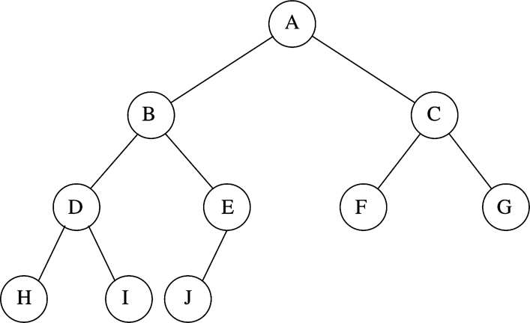
Eksempel på et binært træ

Slide 6
Begreber
Dybde (depth) – afstand fra node til rod (root).
Højde (height) – længste distance fra node til blad (leaf).

Slide 7
Binære træer kan være…..
Komplette
Perfekte
Balancerede

Slide 8
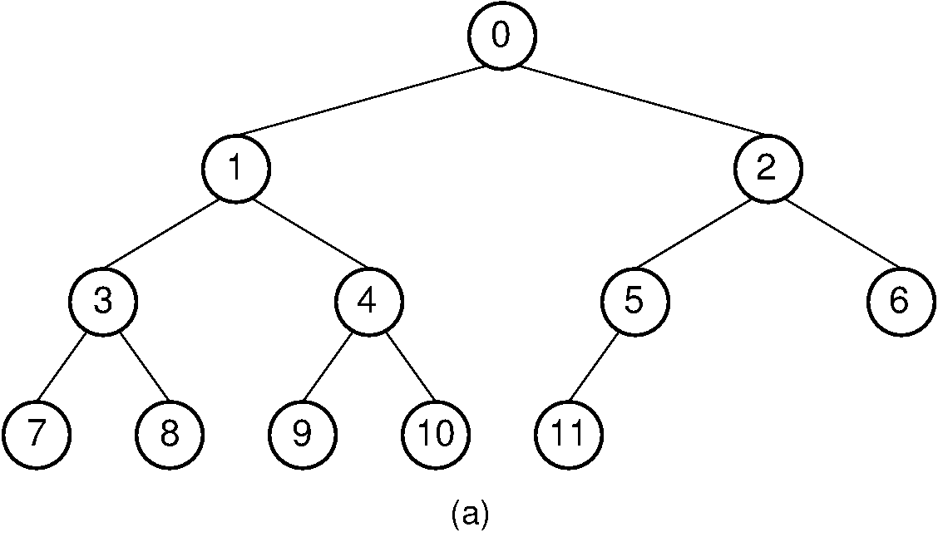
Komplet binært træ
Alle niveauer er fyldt op fra venstre mod højre.
Hvis node 6 fjernes, er træet ikke længere komplet.

Slide 9
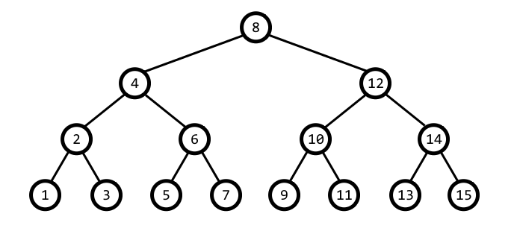

Perfekt binært træ
Alle niveauer er fyldt fra venstre til højre.
Antal noder N = $2^{h+1}$ - 1

Slide 10
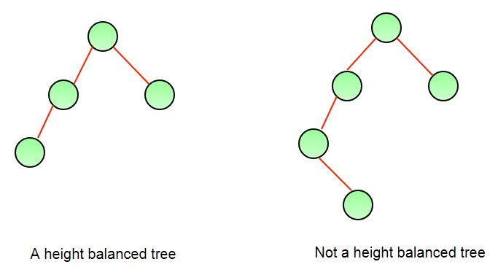
Balanceret binært træ
Højdeforskellen mellem subtræer må ikke være større end 1 (en).

Slide 11
TreeNode i et ikke-binært træ
class TreeNode
{
Object element;
TreeNode firstChild;
TreeNode nextSibling;
}

Slide 12
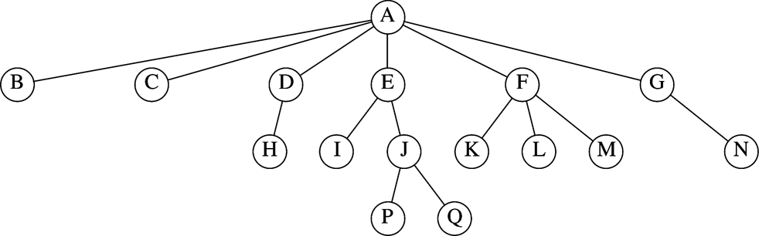
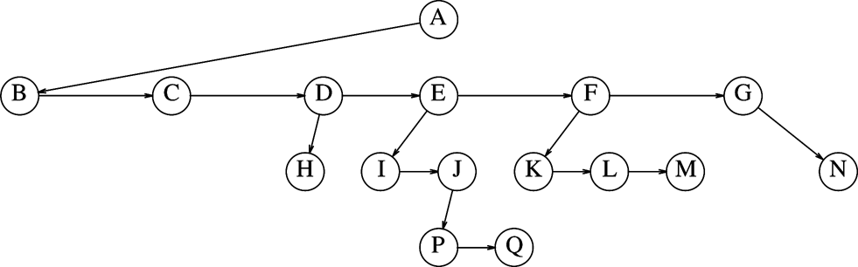
n-ary trees

Slide 13
Hvad kan n-ary trees bruges til?
Filsystemer
XML/HTML document trees
Compiler syntax trees
AI/Game trees
Indlejrede systemer (for at spare plads)

Slide 14
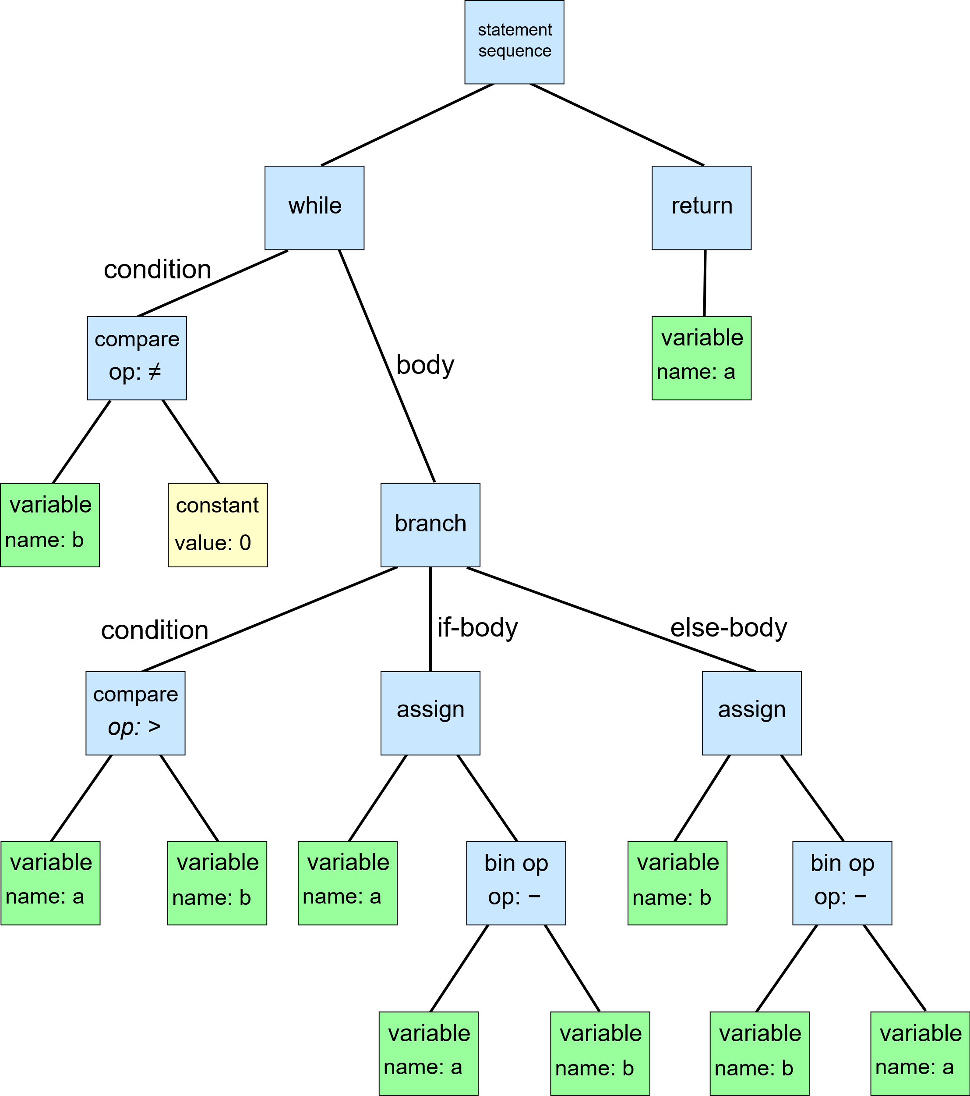
Compiler syntax tree

Slide 15
Binary Tree
class BinaryNode
{
Object element; // The data in the node
BinaryNode left; // Left child
BinaryNode right; // Right child
}

Slide 16
Binære træer og binære søgetræer
Et binært træ er et træ, hvor hver node kan have 0, 1 eller 2 børn.
Et binært søgetræ er et træ, hvor for enhver node, alle noder i det venstre subtræ er mindre end noden, og alle noder i det højre subtræ er større, dvs. ingen dubletter.

Slide 17
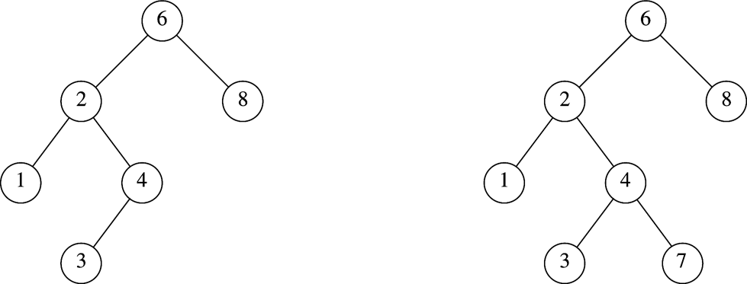
Binære søgetræer og binære træer

Slide 18
Om kodeeksempler …
I skal ikke nødvendigvis kunne forklare alle kodeeksempler i pp-præsentationerne ned til mindste detalje.
Til eksamen vil I ikke blive bedt om at skrive klasser med sofistikerede constructors med anvendelse af dobbelte referencer, kompleks rekursion og andre vidtløftige fænomener. ☺

Slide 19
Binært søgetræ
// BinarySearchTree class
//
//
// ******************PUBLIC OPERATIONS*********************
// void insert( x ) --> Insert x
// void remove( x ) --> Remove x
// boolean contains( x ) --> Return true if x is present
// Comparable findMin( ) --> Return smallest item
// Comparable findMax( ) --> Return largest item
// boolean isEmpty( ) --> Return true if empty; else false
// void makeEmpty( ) --> Remove all items
// void printTree( ) --> Print tree in sorted order

Slide 20
Binært søgetræ - Node
private static class BinaryNode
{
int element; // The data in the node
BinaryNode left; // Left child
BinaryNode right; // Right child
// Constructors
BinaryNode( int theElement )
{ this( theElement, null, null ); }
BinaryNode( int theElement, BinaryNode lt, BinaryNode rt )
{ element = theElement; left = lt; right = rt; }
}

Slide 21
contains
/**
* Internal method to find an item in a subtree.
* @param x is item to search for.
* @param t the node that roots the subtree.
* @return node containing the matched item.
*/
private boolean contains( int x, BinaryNode t )
{
if( t == null )
return false;
if( x < t.element )
return contains( x, t.left );
else
if( x > t.element )
return contains( x, t.right );
else
return true; // Match
}

Slide 22
findMin, findMax
private BinaryNode findMin( BinaryNode t )
{
if( t == null )
return null;
else if( t.left == null )
return t;
return findMin( t.left );
}
private BinaryNode findMax( BinaryNode t )
{
if( t != null )
while( t.right != null )
t = t.right;
return t;
}

Slide 23
insert
private BinaryNode insert( int x, BinaryNode t )
{
if( t == null )
return new BinaryNode( x, null, null );
if( x < t.element )
t.left = insert( x, t.left );
else
if( x > 0 )
t.right = insert( x, t.right );
else
; // Duplicate; do nothing
return t;
}

Slide 24
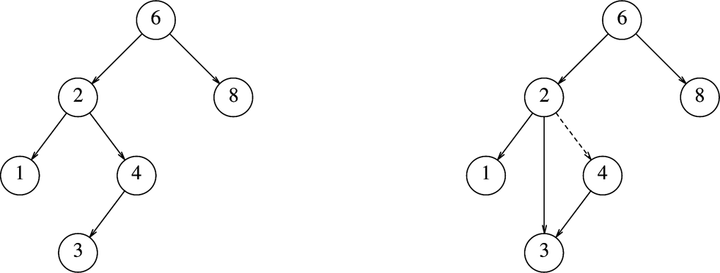
remove(4)

Slide 25
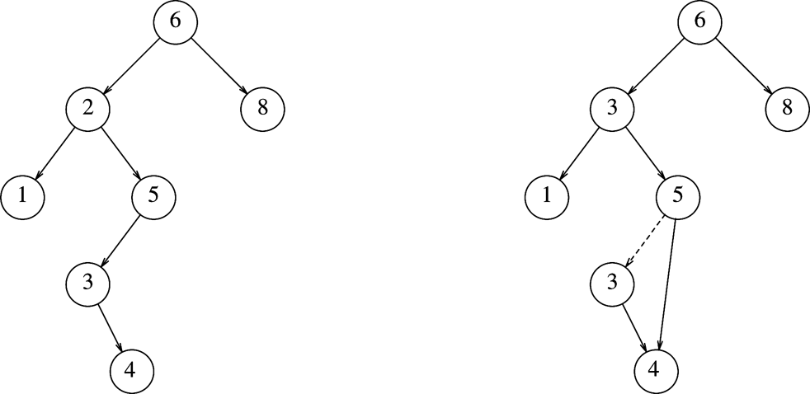
remove(2)

Slide 26
remove
private BinaryNode<AnyType> remove( AnyType x, BinaryNode<AnyType> t )
{
if( t == null )
return t; // Item not found; do nothing
if( x < t.element )
t.left = remove( x, t.left );
else
if( x > t.element )
t.right = remove( x, t.right );
else
if( t.left != null && t.right != null ) // Two children
{
t.element = findMin( t.right ).element;
t.right = remove( t.element, t.right );
}
else
t = ( t.left != null ) ? t.left : t.right;
return t;
}

Slide 27
Binært søgetræ
Definition: balance condition – dybden af træet er O(log N).
Søgetiden er så ligeledes O(log N).
Det holder bare ikke, hvis træerne bliver højre- eller venstretunge på grund af gentagne indsættelser og sletninger.

Slide 28
Internal path length
Weiss:
”The sum of all the depths of all nodes in a tree is known as the internal path length.”
Andre mener, at bladene ikke skal tælles med, og det er derfor, det hedder internal path length.

Slide 29
ChatGPT
Internal Path Length (IPL) can sometimes refer to the sum of depths of all nodes in a tree, including both internal nodes and leaves, depending on the context. This broader definition is useful when talking about the general structure and efficiency of operations on a binary tree, including searches, which involve both internal nodes and leaves. However, in other contexts, IPL is sometimes specifically defined as the sum of the depths of internal nodes only, excluding leaves, especially when we focus on the structural properties of internal nodes alone.
Vi går med Weiss og tæller bladene med!

Slide 30
Binært træ med internal path length = 19 2*1 (B,C)+4*2(D,E,F,G)+3*3(H,I,J)

Slide 31
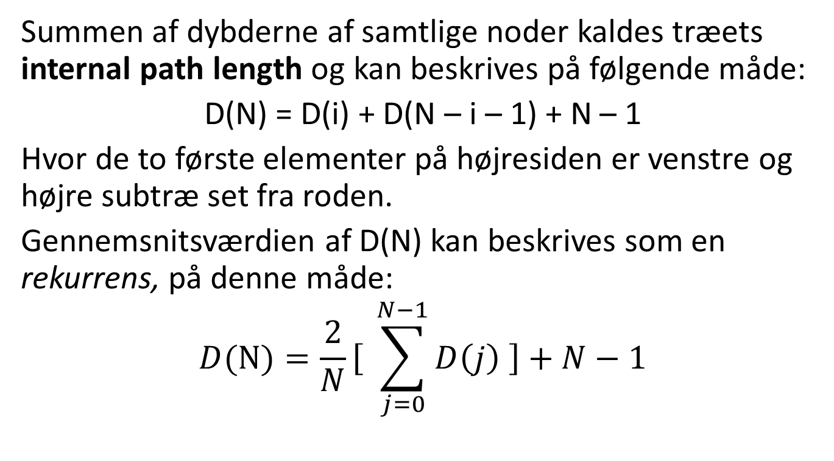
Average case Analysis
Summen af dybderne af samtlige noder kaldes træets internal path length og kan beskrives på følgende måde:
D(N) = D(i) + D(N – i – 1) + N – 1
Hvor de to første elementer på højresiden er venstre og højre subtræ set fra roden.
Gennemsnitsværdien af D(N) kan beskrives som en rekurrens, på denne måde:
$$D(N)=\frac{2}{N}\left[ \right.\sum_{j=0}^{N−1}{D\left(j\right)\left. \right]+N−1}$$

Slide 32
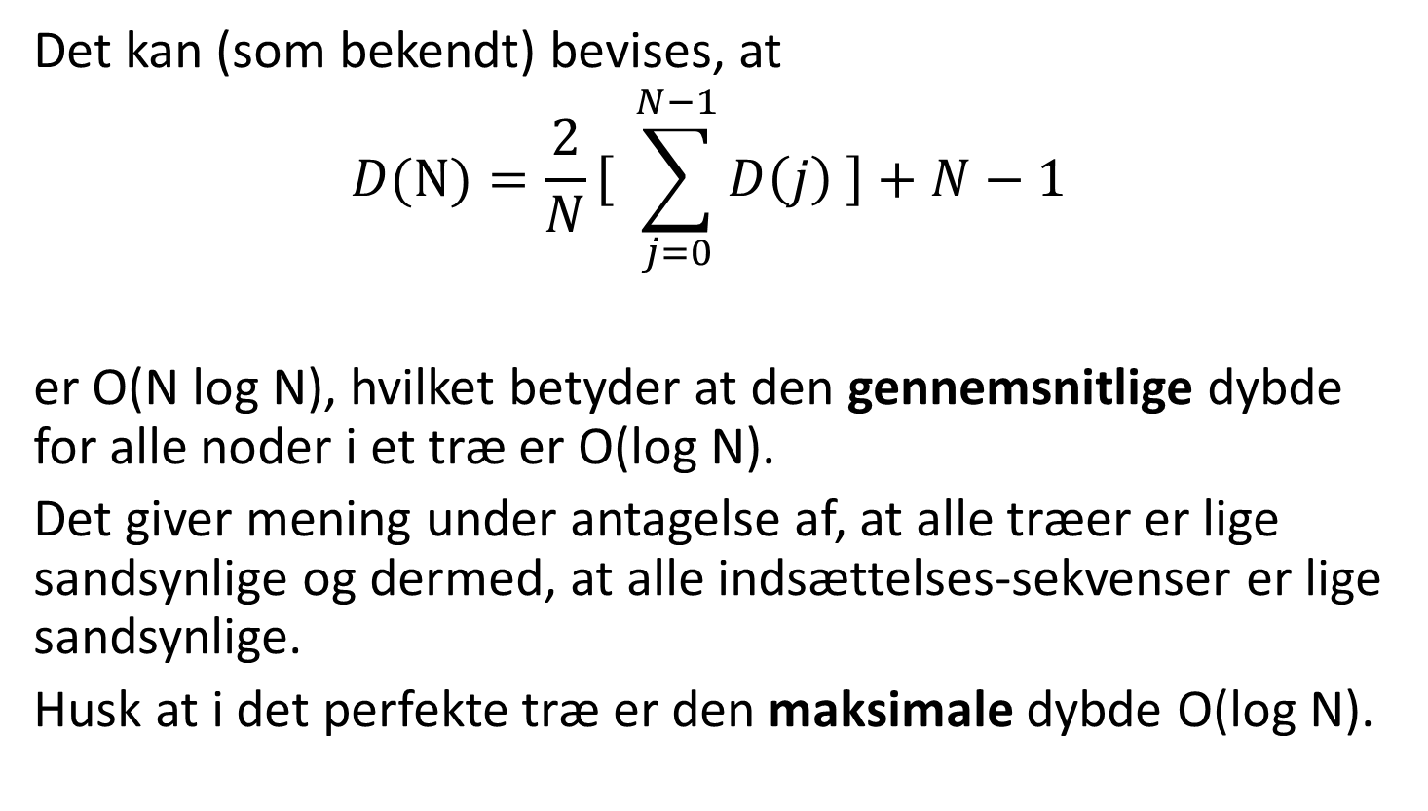
Average case analysis
Det kan (som bekendt) bevises, at
$$D(N)=\frac{2}{N}\left[ \right.\sum_{j=0}^{N−1}{D\left(j\right)\left. \right]+N−1}$$
er O(N log N), hvilket betyder at den gennemsnitlige dybde for alle noder i et træ er O(log N).
Det giver mening under antagelse af, at alle træer er lige sandsynlige og dermed, at alle indsættelses-sekvenser er lige sandsynlige.
Husk at i det perfekte træ er den maksimale dybde O(log N).

Slide 33
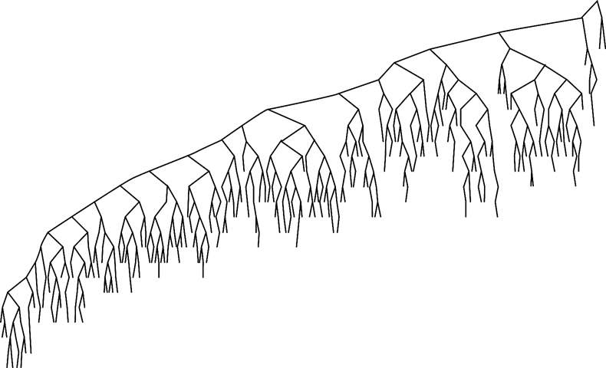
Et temmelig ubalanceret træ

Slide 34
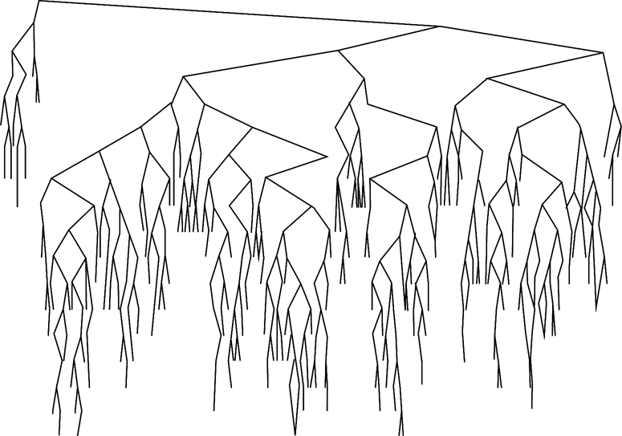
Tilfældigt generet træ – med 500 noder – gennemsnitsdybden er 9,98 (log 500 ~ 9)

Slide 35
Problemerne med average case og anden analyse
Er massive. Overvej følgende:
Er alle træer lige sandsynlige?
Hvad hvis input er mere eller mindre sorteret?
Hvad betyder average egentlig?
Antallet af muligheder er overvældende stort.

Slide 36
Konklusion
Alting bliver meget nemmere, hvis træet er balanceret, hvilket betyder, at
Dybden er altid O(log N)
Eller med andre ord: for hver node er højdeforskellen på dets subtræer aldrig større end 1.
En løsning er det såkaldte AVL-træ.
Mere herom næste gang.

Slide 37
Øvelser
Skriv metoder til pre-order, in-order, post-order og level order traversering af binære (søge) træer.
4.31
Skriv en metode, som kan beregne internal path length af et binært træ.
Skriv en metode, som kan skabe et perfekt binært træ med højden h (>0).

